Slide 1
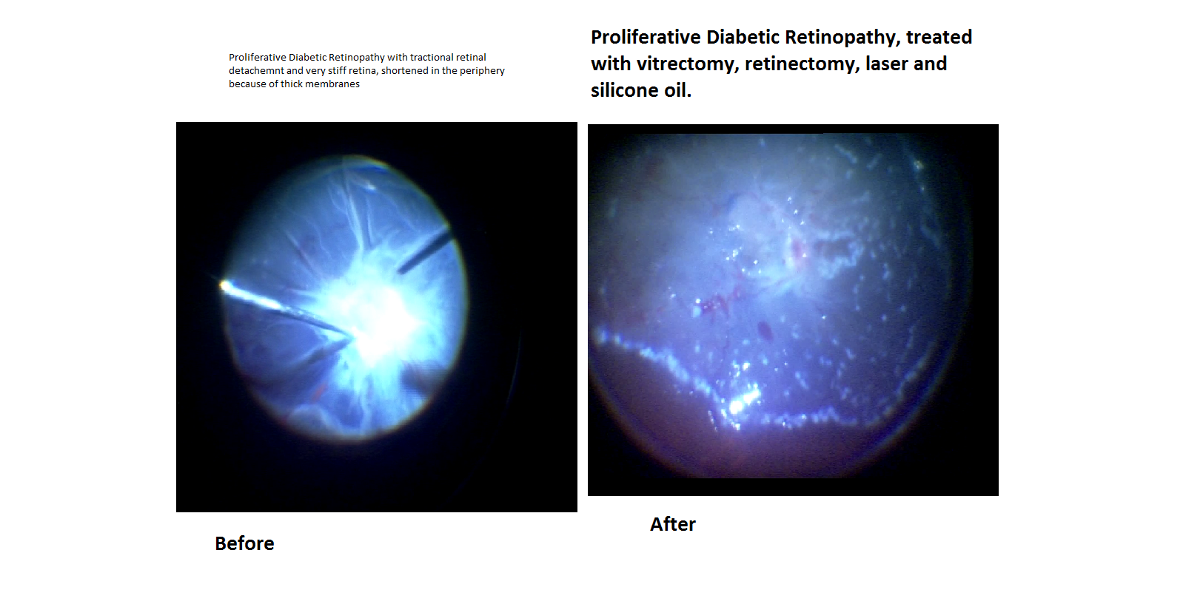
Proliferatieve Diabetische Retinopathie (PDR): niets is onmogelijk
Deze 45-jarige patiënte was verwezen met een schijnbaar inoperabel tunnel-vormige retinaloslating tgv DRP in haar rechter oog met lichtperceptie. In het linker oog was een actieve PDR zichtbaar.
We besloten tot een vitrectomie over te gaan met uitleg dat de visus mogelijk niet zou kunnen verbeteren.
Er was een complete netvieslosaling tgv een rhegmatogene en tractionele component.
Eén week pre-operatief werd Avastin intravitreaal toegediend.
Een cataractoperatie werd gedaan en een uitvoerige vitrectomie met dissectie van alle epiretinale membranen. Een retinectomie werd inferior verricht om het netvlies weer aanliggend te krijgen en siliconen olie (….sc) als tamponade achtergelaten.
Zes maanden later werd de siliconenolie verwijderd. De retina bleef aanliggend en haar visus in het rechter oog was verbeterd tot 0.2!
Dus: never give up!
VR-Team

